Slide 1
파이썬 01강 -실습내용
kopo 08 김은비

Slide 2
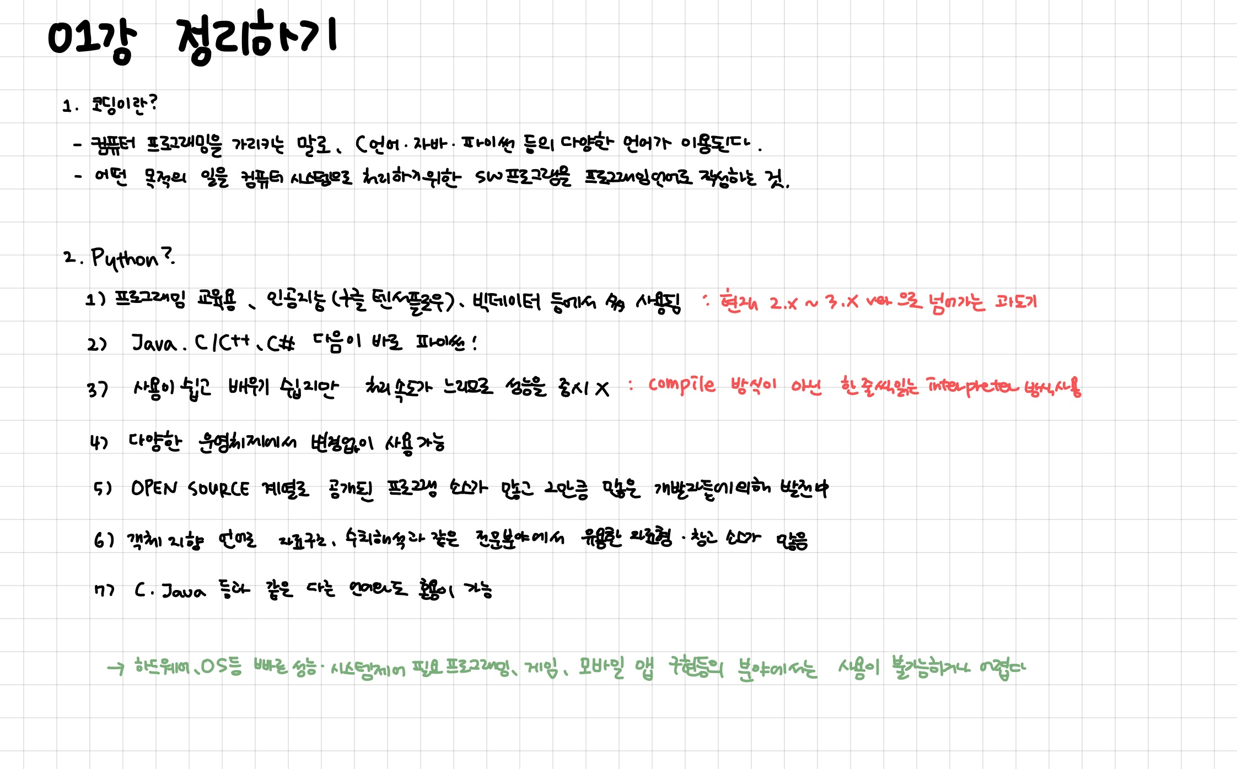

Slide 3
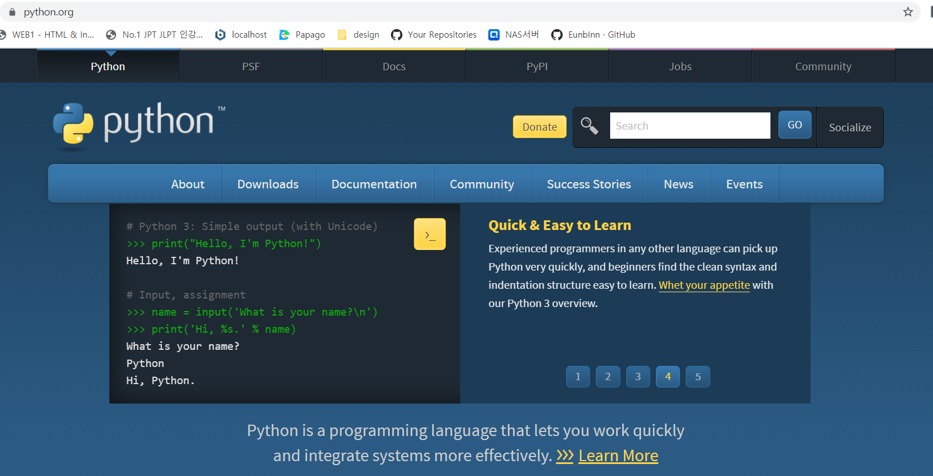
1 - 1. python install(1)
python.org 사이트 접속하여 다운로드 카테고리에서 window로 진입

Slide 4
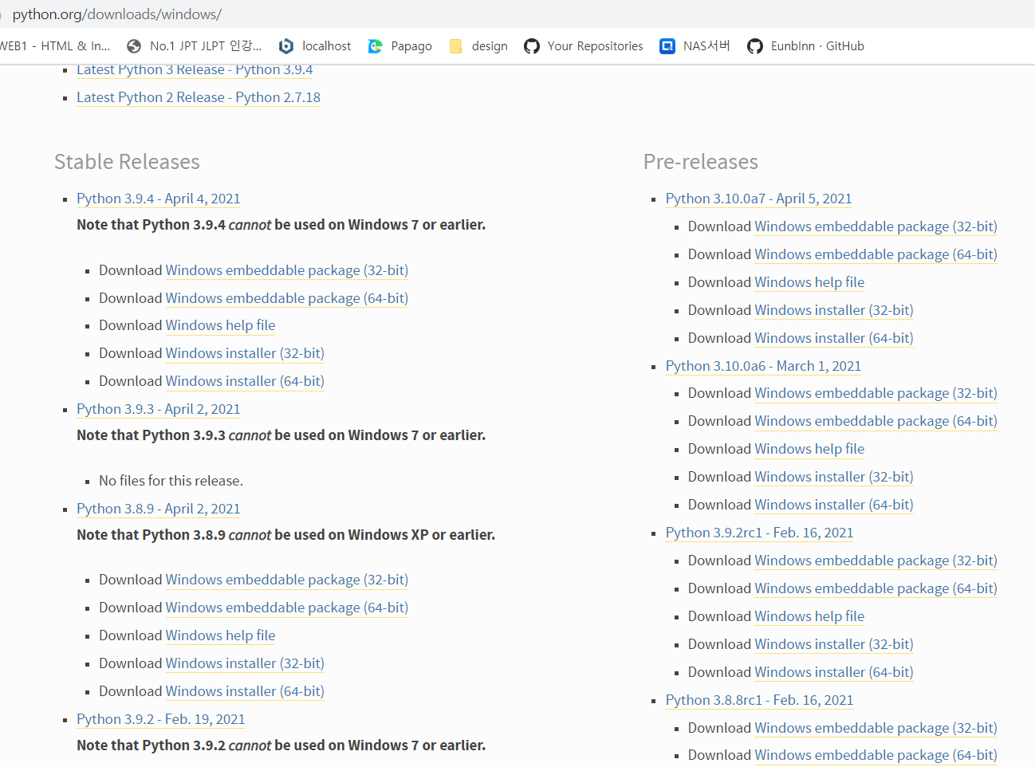

1 - 1. python install(2)
최신 버전을 다운로드 해도 되지만, 노트북이 감당할 수 있는 선에서 버전 선택.
운영체제의 상태를 파악하여 32bit나 64bit중 선택하여 설치
설치시에는 path만드는 check box 꼭 체크해주기
설치 이후 cmd창을 열어 python – version 명령어를 입력했을 때, 정상적으로 출력되면 python 설치 완료

Slide 5
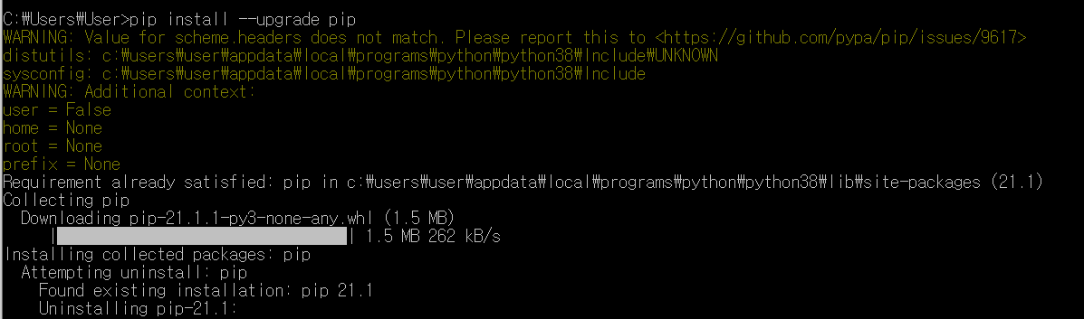
1 - 2. pip 사용(1)
파이썬 설치 이후 cmd창을 실행하여 pip install –upgrade pip 명령어 입력하여 업그레이드

Slide 6
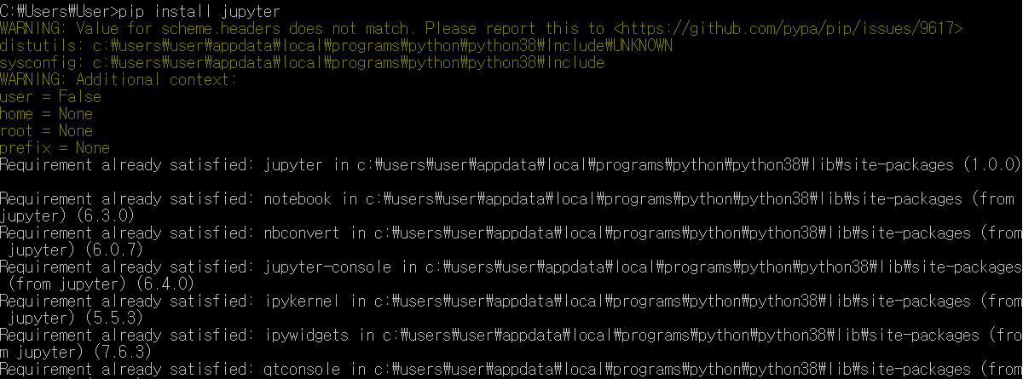
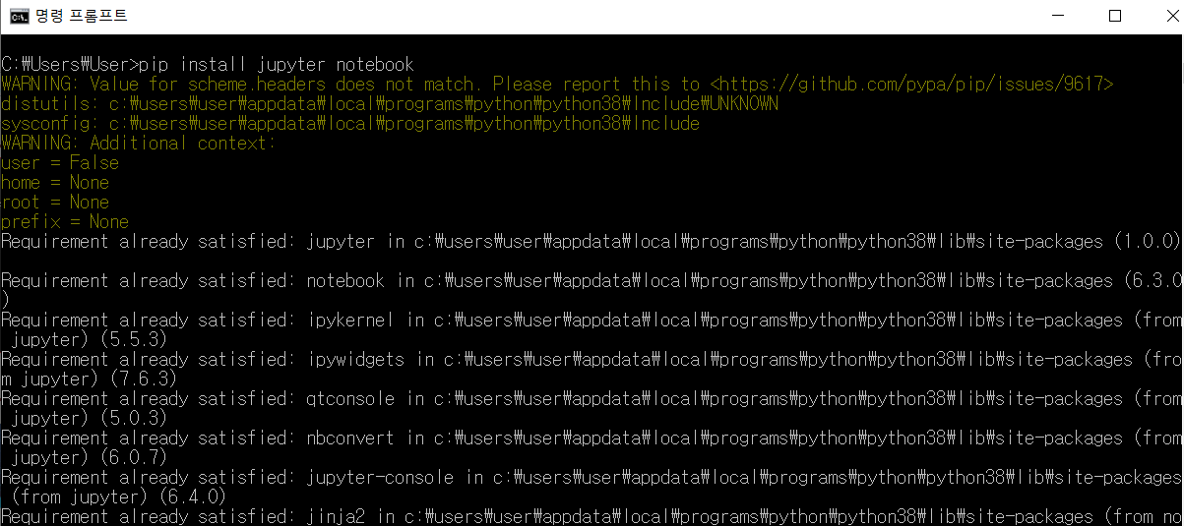
1 - 2. pip 사용(2)
pip install jupyter
pip install jupyter notebook
명령어로 각각 주피터와 주피터 노트북 설치

Slide 7

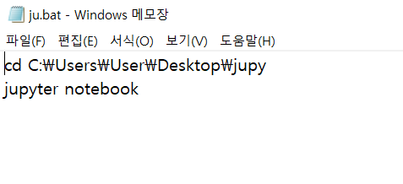
#: jupyter notebook 바로 실행 파일 만들기
임의로 편한 위치에 파일 하나 생성
cmd실행 스크립트파일(확장자명 .bat) 생성(메모장)
cd(change directory) + 스크립트파일 경로
jupyter notebook 입력

Slide 8
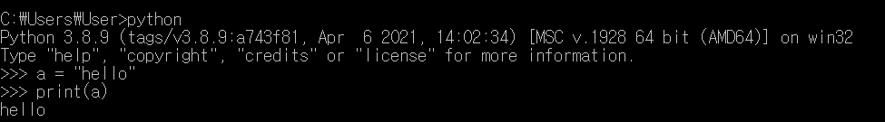
2 - 1. python 실행 : cmd에서 실행
python이라고 입력하면 바로 python모드로 진입함
>> 대화식으로 실행

Slide 9
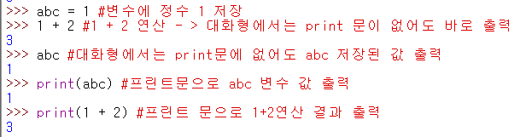
2 - 1. python 실행 : idle (대화식)

Slide 10
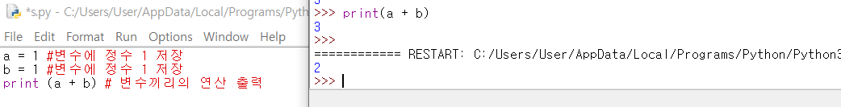
2 - 1. python 실행 : idle (스크립트식)

Slide 11
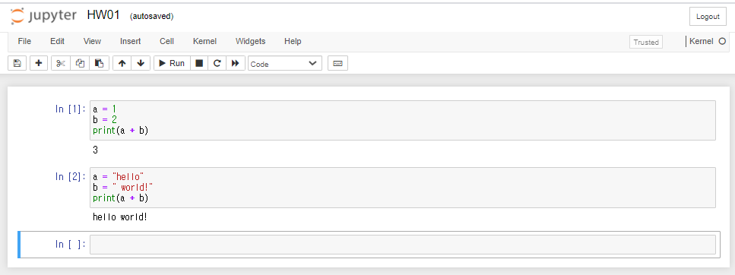
3 . 계산기 수준의 연습

Slide 12
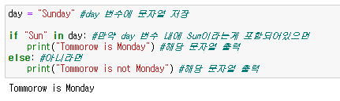
3 . 프로그램 작성

Slide 13
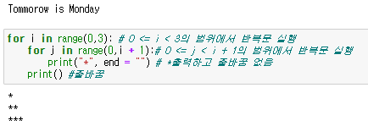
3 . 한 번 더 프로그램 작성

